Slide 1
«Карвинг для начинающих»
Автор: Глушкова Светлана Рустамовна

Slide 2

Повар – это человек, работа которого заключается в профессиональном приготовлении и оформлении еды для других.

Slide 3
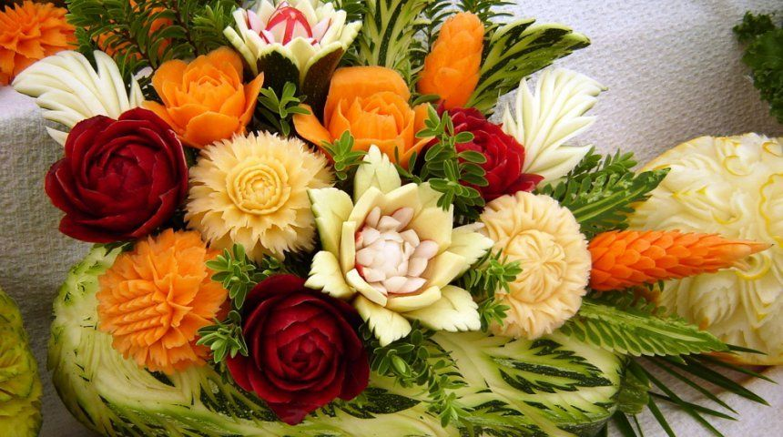
Карвинг – это фигурное вырезание из овощей и фруктов.

Slide 4
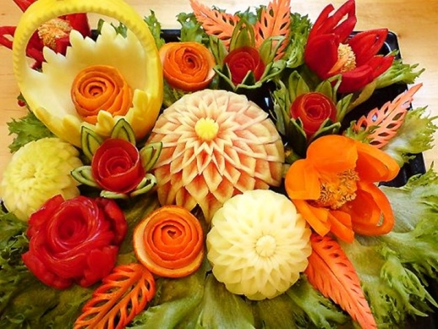
Карвинг - это необычное искусство вырезания декораций из овощей и фруктов.
Карвинг от англ. curving (от curve, что означает резать) - «резная работа», «резной орнамент».

Slide 5
Основные правила карвинга:
- для вырезания лучше выбирать фрукты и овощи с ровной и гладкой поверхностью;
- фрукты лучше выбирать максимально твердые или даже недозрелые;
- цитрусовые предпочтительнее выбирать с толстой кожурой;
- огурцы и морковь больше подойдут прямые, помидоры – сливовидные, редис и свекла – сферической формы;
- выбирать следует максимально яркие овощи и фрукты.

Slide 6
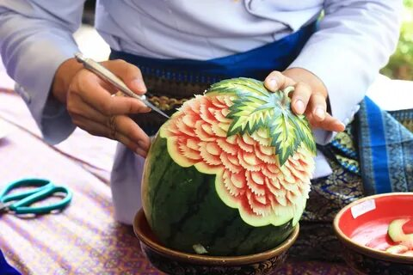
Секреты мастеров карвинга:
- плотные овощи лучше предварительно достать из холодильника, чтобы они стали комнатной температуры;
- фрукты, склонные к потемнению предварительно сбрызгивают раствором уксуса или вымачивают в лимонном соке;
- чтобы морковь не ломалась при работе, ее замачивают в соленой воде на 1-2 часа;
- свеклу перед работой нужно замочить в холодной воде;
- арбузам надо дать согреться при комнатной температуре;
- огурцы и помидоры следует выбирать самые плотные, с минимальным количеством сока.

Slide 7
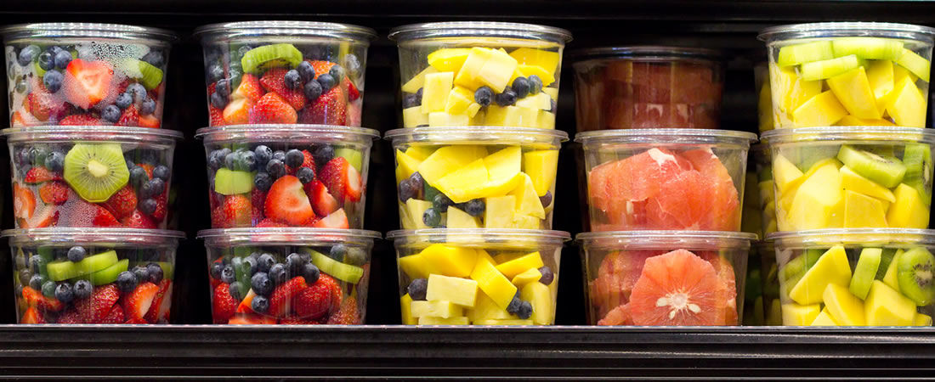
Правила хранения:
- хранение украшений осуществляется в холодильных камерах не более 12 часов, в закрытых емкостях;
- заготовки из овощей и фруктов можно хранить в холодной воде несколько дней;
- водянистые фрукты периодически опрыскивают водой.

Slide 8
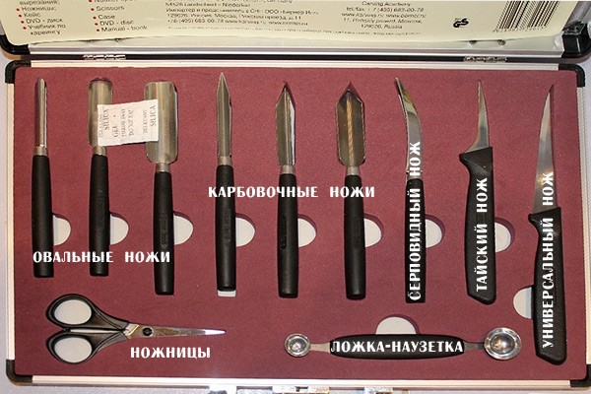
Набор инструментов для карвинга

Slide 9
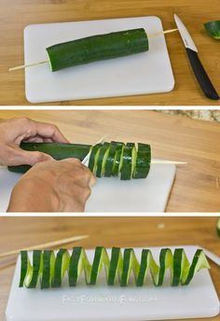
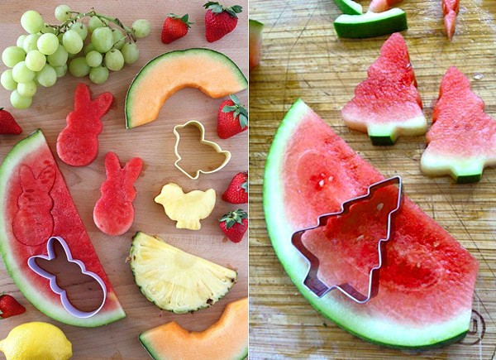
Вспомогательные инструменты для карвинга

Slide 10
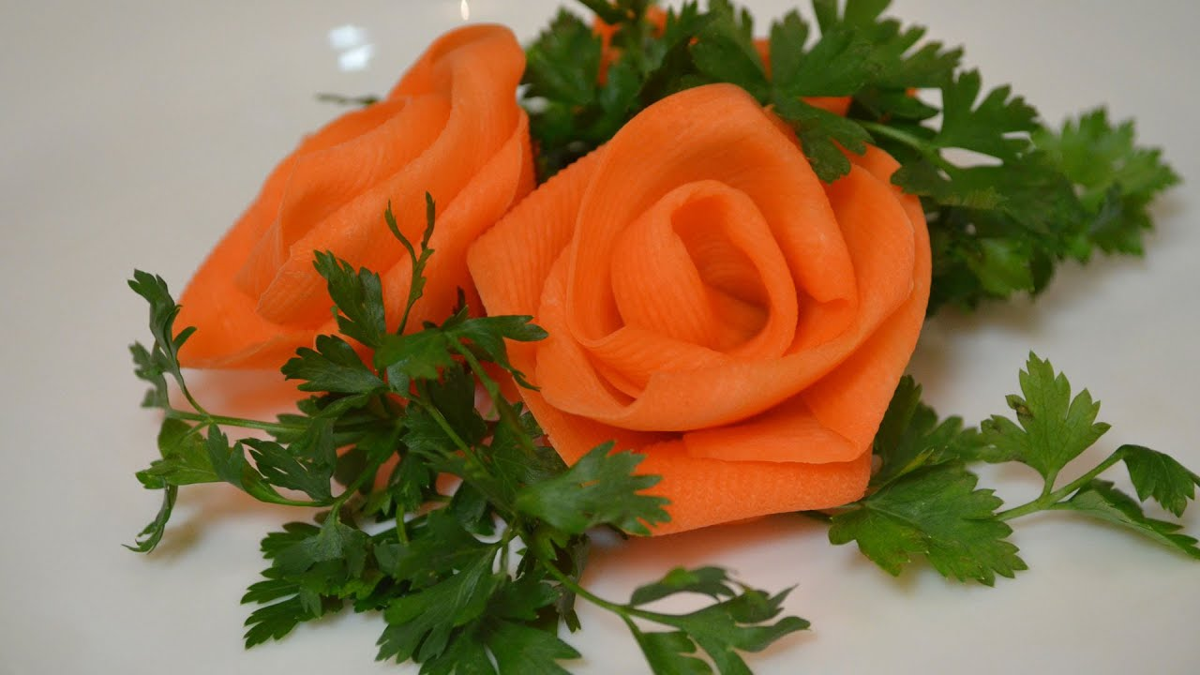
Цветы из моркови

Slide 11
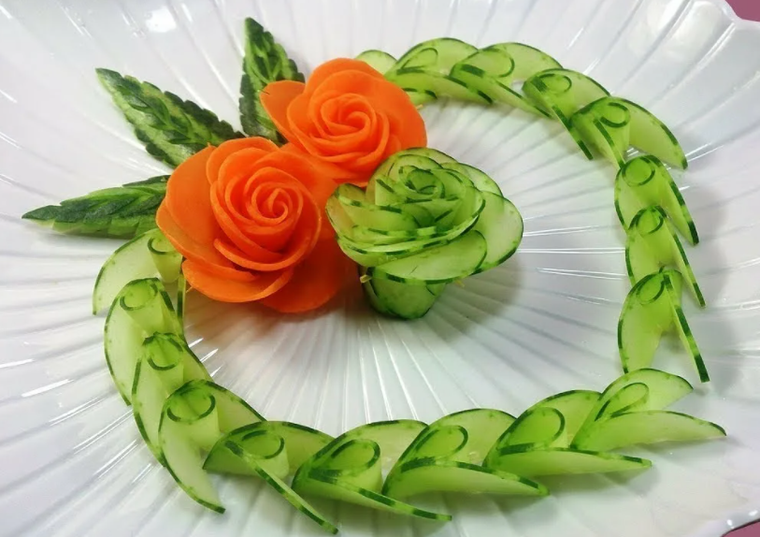
Цветы из моркови, лепестки из огурца

Slide 12


